Slide 1



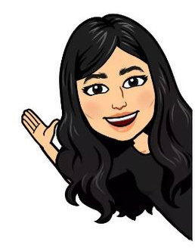

Loading…
تبدأ حصتنا بعد لحظات..

Slide 3









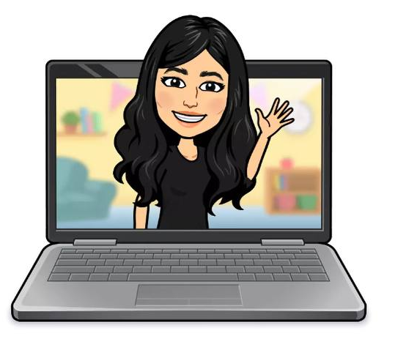



المادة
الرياضيات
توكلنا على الله
ص8 الى 11
الاحد
13-6-1443هـ

Slide 4









ماهو شعورك اليوم

Slide 5






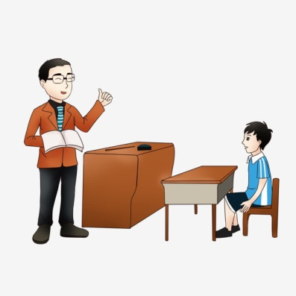









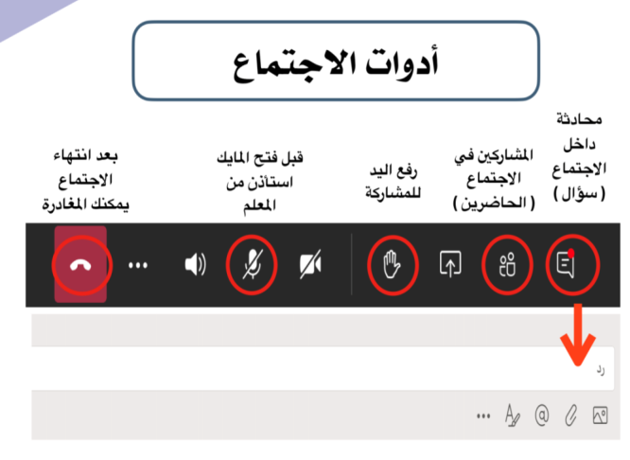





أغلق الصوت
قوانين فصلنا الافتراضي
أَبْتَعِد عَنْ الضّجيج
استمع إلى إجابات
أصدقائي ولا أقاطعهم
انتظر
دورك للمشاركة
أَسْتَمِع بِتِرْكيز
إغلاق المايك وعدم فتحة إلا بسماع أسمي
أًدَوِّن مُلاحَظاتي

Slide 6


أهداف الفصل السابع
استعمل قطع العد
لتوضيح قصص الطرح
أمثل الطرح وجمل الطرح
باستعمال -, =
أُحل المسائلة
برسم صورة
طرح الصفر
وطرح الكل
متعلمينا الأعزاء …
من استعد استمد وزاد نوراً وعلما ,
استعد , جهز ادواتك ....ا
جلس في مكان مريح ومرتب
الرجاء التركيز والاستماع جيداً للشرح
والحل أول بأول
الطرح
الرأسي والافقي
الطرح من الاعداد
من 4 الى12

Slide 7


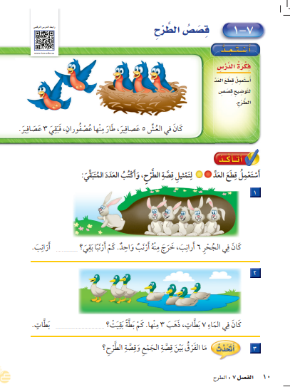
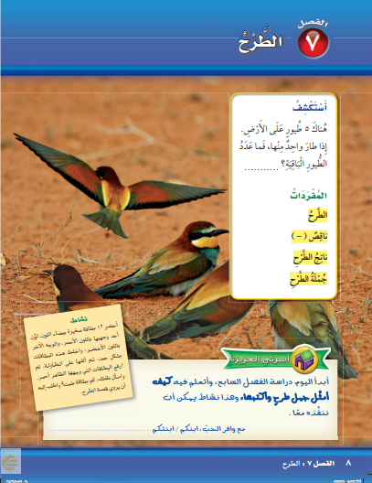
صفحة
8 الى 11
14 - 6
الاحد
13-6-1443هـ

Slide 8

فكرة درس اليوم
فكرة الدرس
أستعمل قطع العد لتوضح قصص الجمع
المفردات
قصص الجمع

Slide 9



تسجيل الحضور
المادة
الرياضيات
ص 8+11
الاحد
13-6-1443هـ

Slide 10

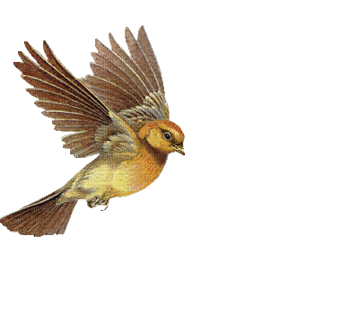
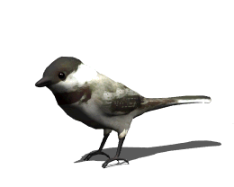
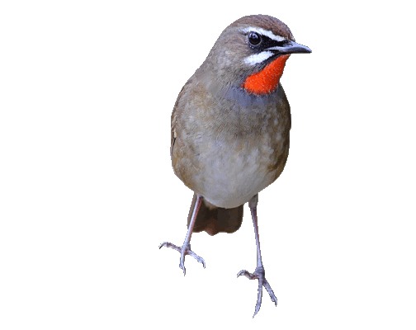

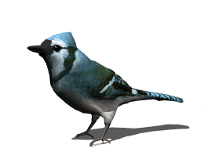
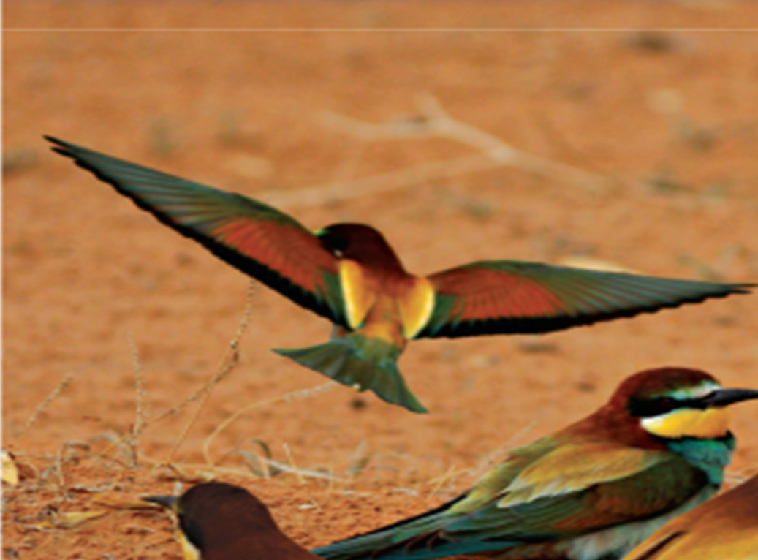
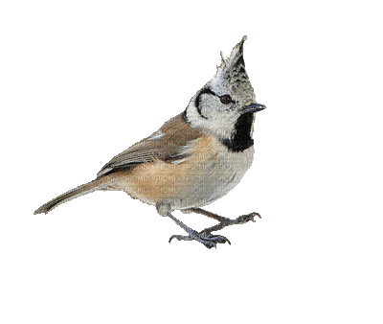
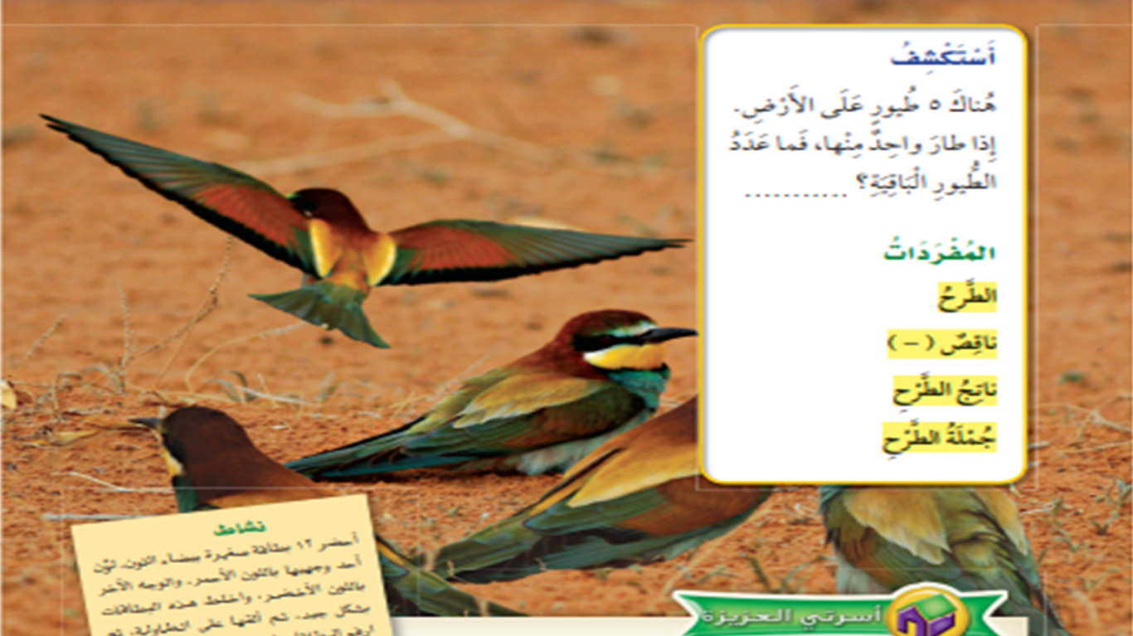
ص 8
الفصل 7 الطرح
13-6-1443هـ
1/ ما عدد الطيور على الأرض في الصورة؟
5 طيور
2/ إذا طار واحد من الطيور فما عدد الطيور الباقية ؟
4 طيور بقيت

Slide 11

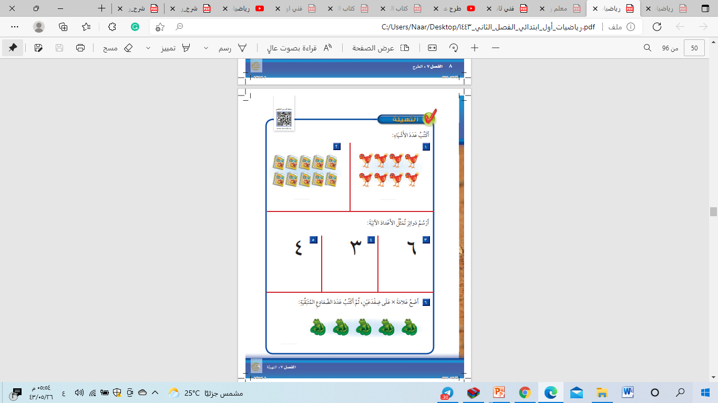
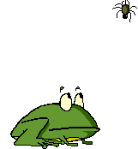

2
1
أكتب عدد الأشياء
6
5
4
3
10
8
أرسم دوائر تمثل العدد المُعطى
أضع علامة( خطاء )على ضفدعين ثم أكتب عدد الضفادع المتبقية:
3

Slide 12


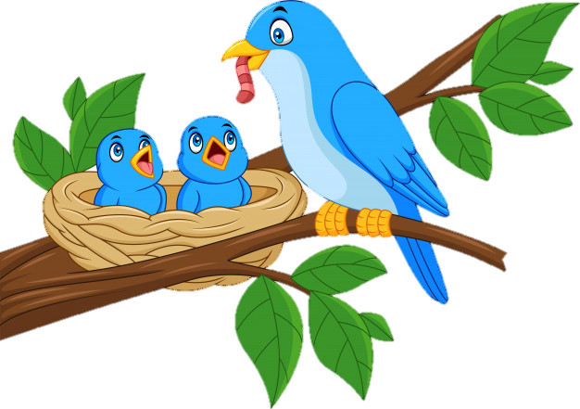




ص 10
7- 1 قصص الطرح
13-6-1443هـ
1/ ماعدد الطيور الصورة ؟
5 طيور
2/ ما عدد الطيور التي طارت من العش الصورة؟
2 من الطيور
3/ ما عدد الطيور التي بقيت في العش ؟
3 طيور
5 طيور في العش ثم طار 2 و بقي 3

Slide 13

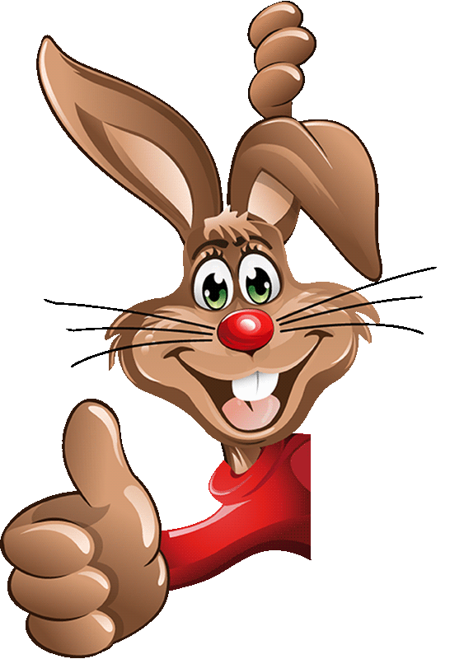
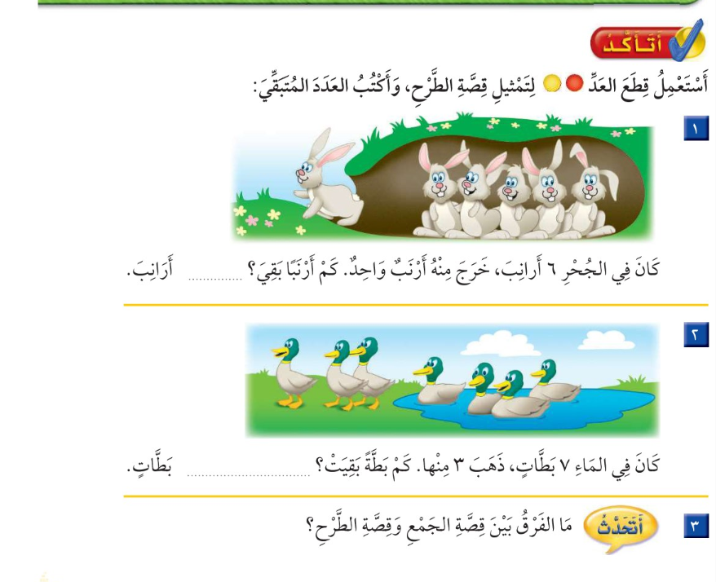





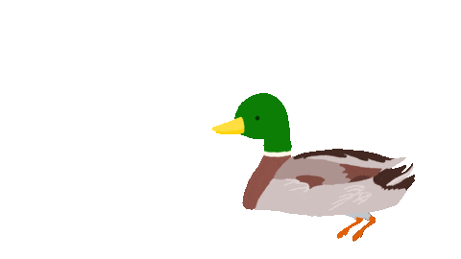
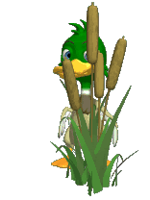


1
•
•
أستعمل قطع العد لتمثيل قصص الطرح وأكتب العدد المتبقي
2
5
3
4
نلاحظ ان العدد في قصص الجمع زاد العدد ,
بينما في قصص الطرح ينقص ويقل العدد

Slide 14

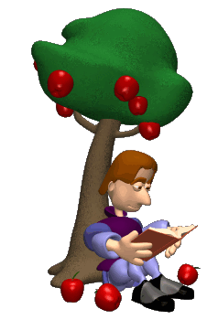

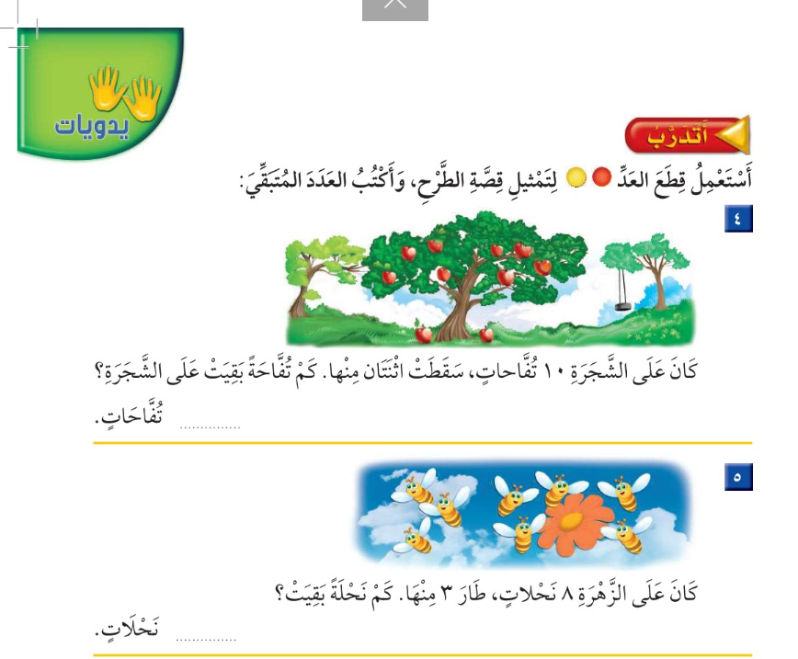

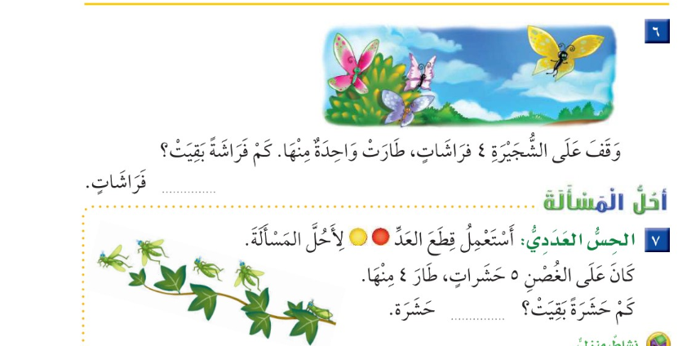


1
2
•
•
أستعمل قطع العد لتمثيل قصص الطرح وأكتب العدد المتبقي
3
4
5
8
1
3

Slide 15






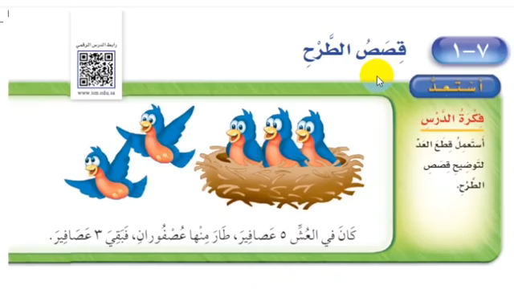





7 – 1 قصص الطرح
فديو الدرس
شكر خاص للأستاذ الفاضل
@Hassan_Alqarnee
https://www.youtube.com/playlist?list=PLyoodbH_5mVIlRVJAJof8blvnTy0aF9Rr

Slide 16
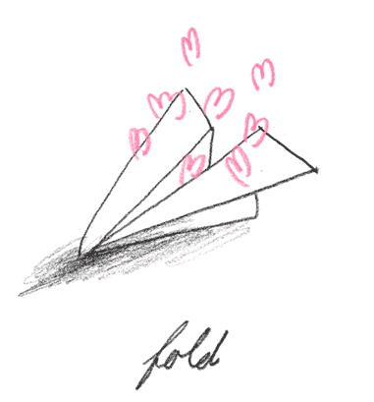


تحدث مع عائلتك
ماذا تعلمنا في درس اليوم ؟
هل اعجبك درس اليوم ؟

Slide 17
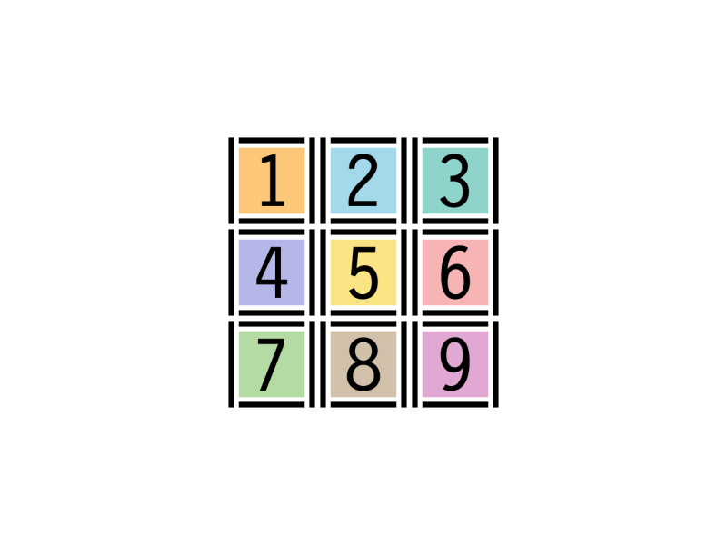


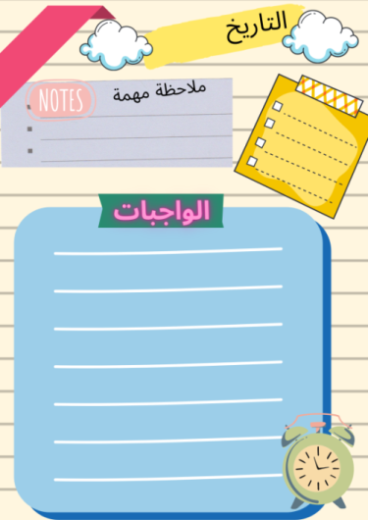



الواجب
حل الواجب في منصة

Slide 18



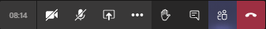



ندعو الله دائماً
... صفي العجيب انتم رائعون...
إلى الْلِقاء أَتَمنى لَكم يَوْمَاً ممتع…..
انتهت حصتنا دمتم بحفظ
الرحمن ورعايته
ننجز العمل بإتقان
نستمتع باقي اليوم
ندعو الله دائماً
لا تنسـوا الضغط على علامة السماعة الحمراء للخروج
Jcliiio

